Slide 1







Địa Lí

Slide 2

Khởi động

Slide 3




1. Trung du Bắc Bộ nằm ở đâu?
Nằm ở vùng núi
Nằm ở vùng đồng bằng
Nằm ở giữa miền núi và đồng bằng

Slide 4
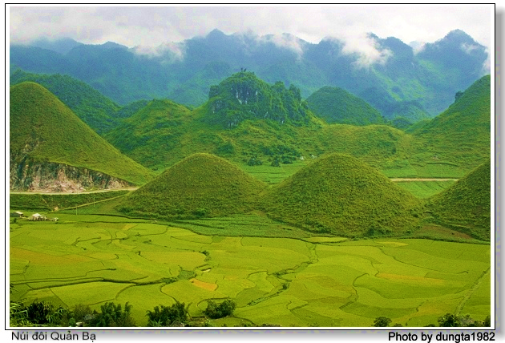

2. Đặc điểm địa hình của vùng đồi ở trung du Bắc Bộ?
Đỉnh nhọn, sườn dốc
Đỉnh tròn, sườn thoải
Đỉnh cao, sắc nhọn

Slide 5

3. Để phủ xanh đất trống đồi trọc người dân ở đây đã làm gì?
Di dân tự do
Khai thác rừng
Trồng rừng

Slide 6
KHÁM PHÁ

Slide 7







TÂY NGUYÊN

Slide 8
YÊU CẦU CẦN ĐẠT
- Biết và chỉ được vị trí của Tây Nguyên trên bản đồ địa lí tự nhiên Việt Nam.
- Trình bày được một số đặc điểm của Tây Nguyên (vị trí, địa hình, khí hậu).

Slide 9



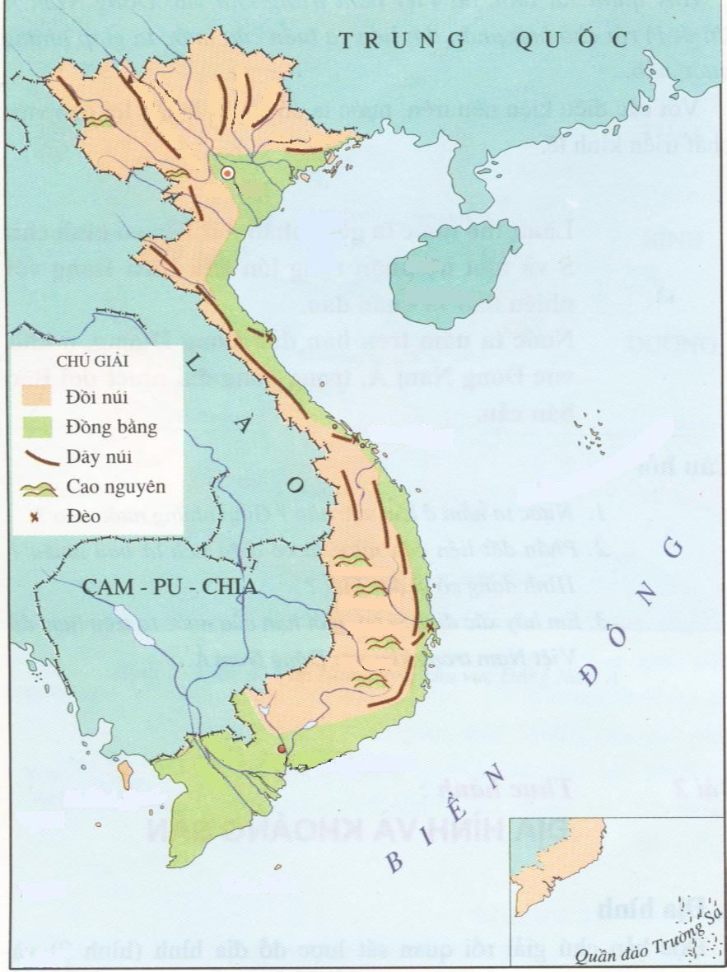
1. Tây Nguyên - xứ sở của các cao nguyên xếp tầng
Tây Nguyên là vùng đất như thế nào?
Tây nguyên là vùng đất cao, rộng lớn, gồm các cao nguyên xếp tầng cao thấp khác nhau.
TÂY NGUYÊN

Slide 10
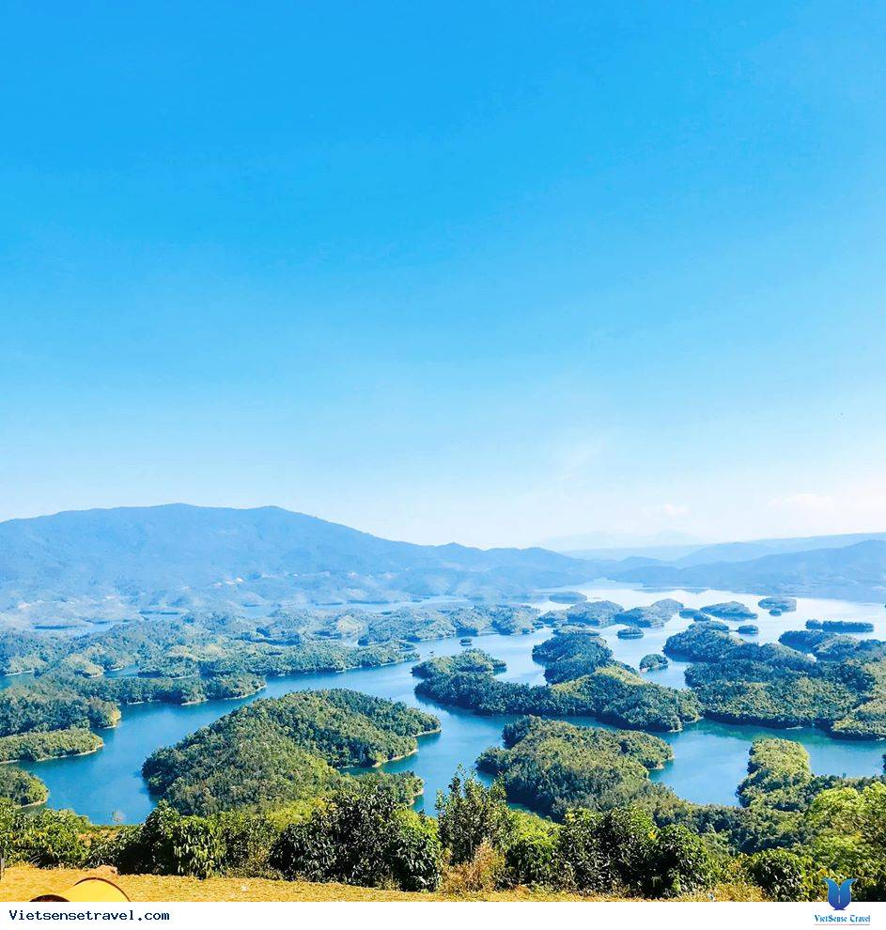

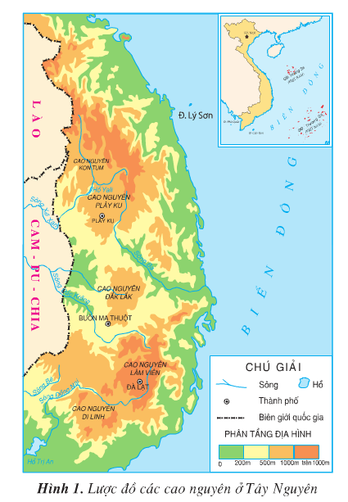

Cao nguyên
KON TUM
Em hãy đọc tên các cao nguyên (theo hướng từ Bắc xuống Nam) và chỉ vị trí của chúng trên lược đồ.
Cao nguyên
PLÂY KU
Cao nguyên
ĐẮK LẮK
Cao nguyên
LÂM VIÊN
Cao nguyên
DI LINH

Slide 11

Hãy sắp xếp các cao nguyên theo thứ tự từ thấp đến cao?
Cao nguyên | Độ cao trung bình
Đắk Lắk | 400m
Kon Tum | 500m
Di Linh | 1000m
Lâm Viên | 1500m
Cao nguyên | Độ cao trung bình
Kon Tum | 500m
Đắk Lắk | 400m
Lâm Viên | 1500m
Di Linh | 1000m
Bảng số liệu về độ cao của các cao nguyên

Slide 12


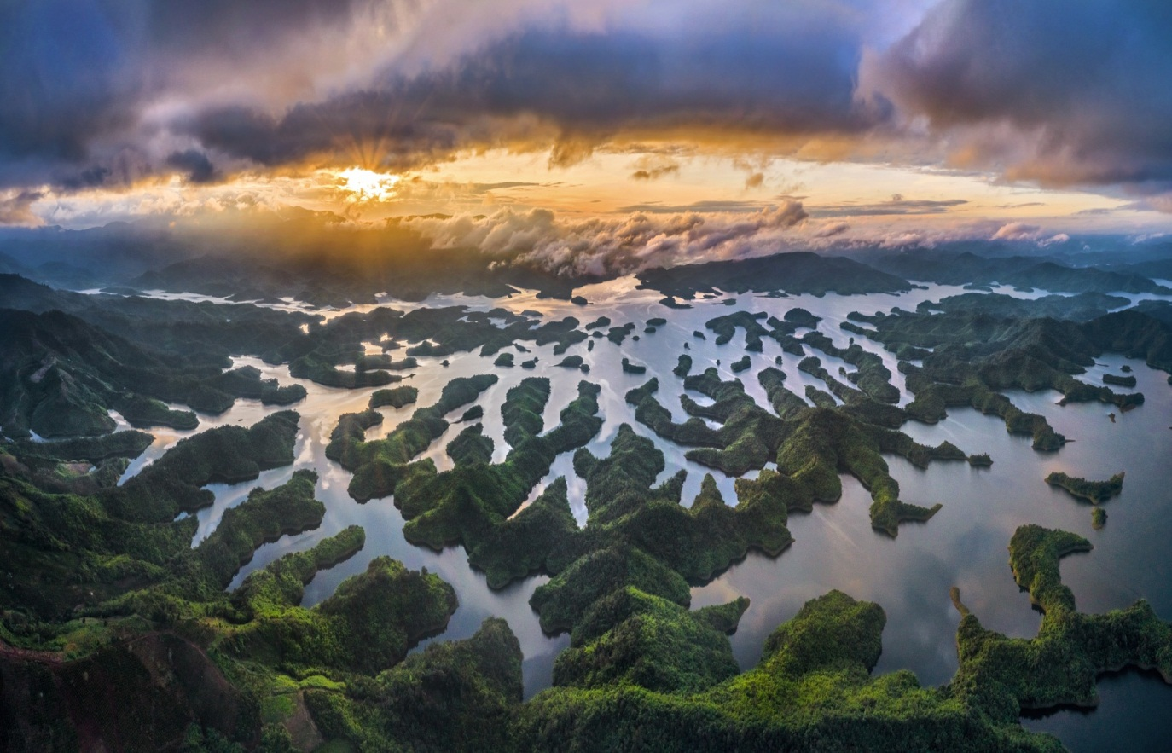



Cảnh đẹp
Tây nguyên

Slide 13
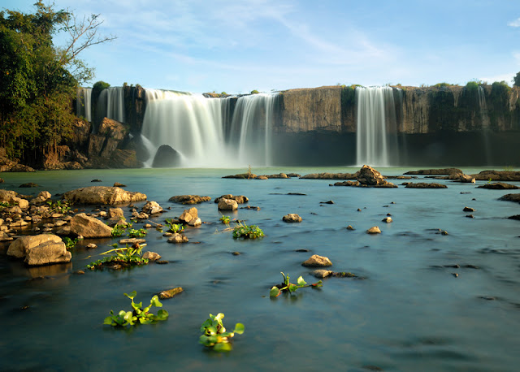
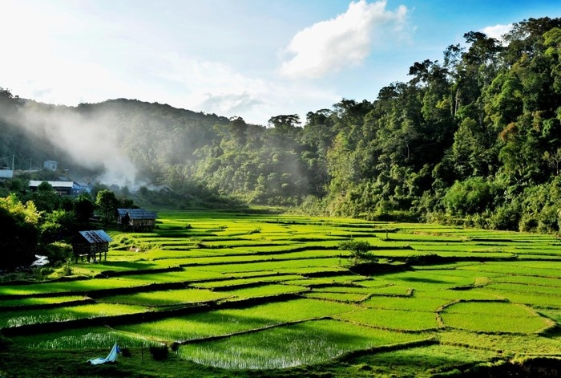
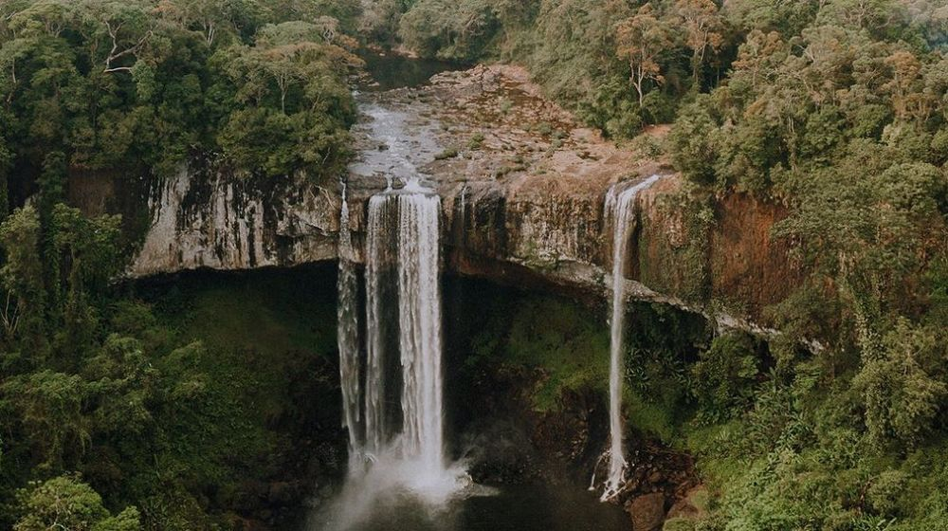
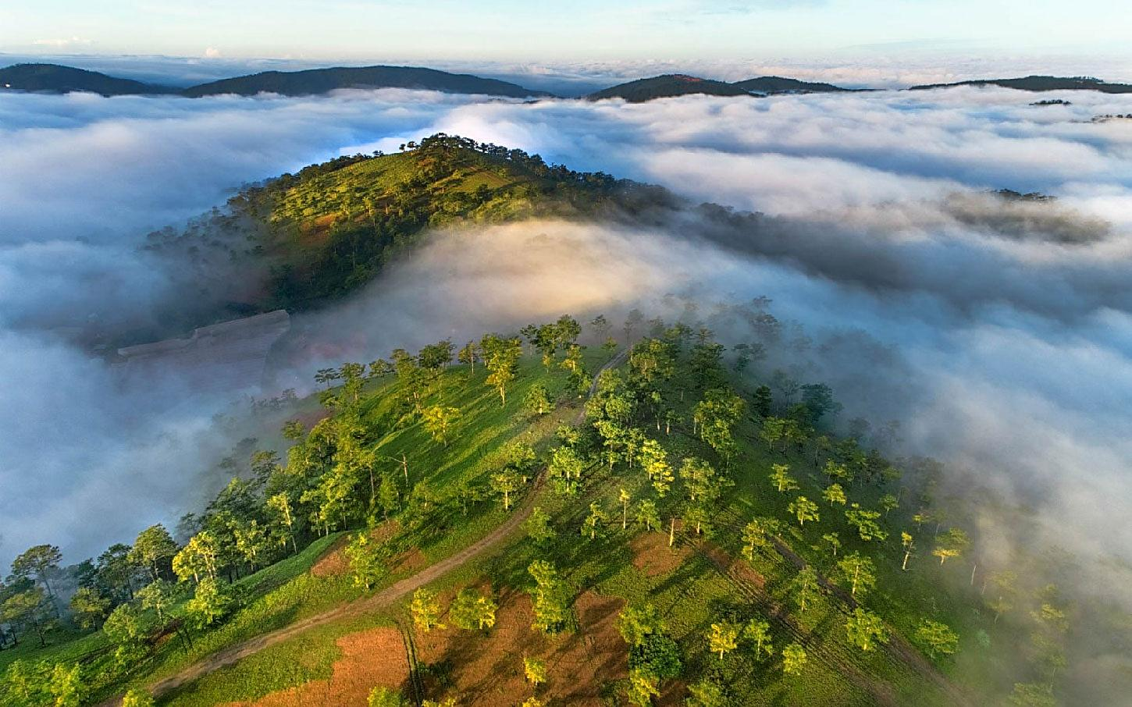
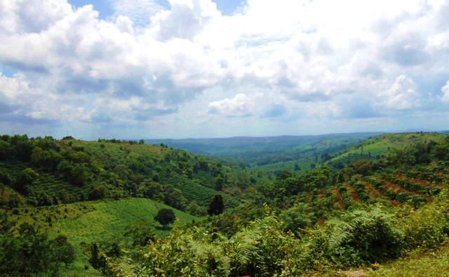
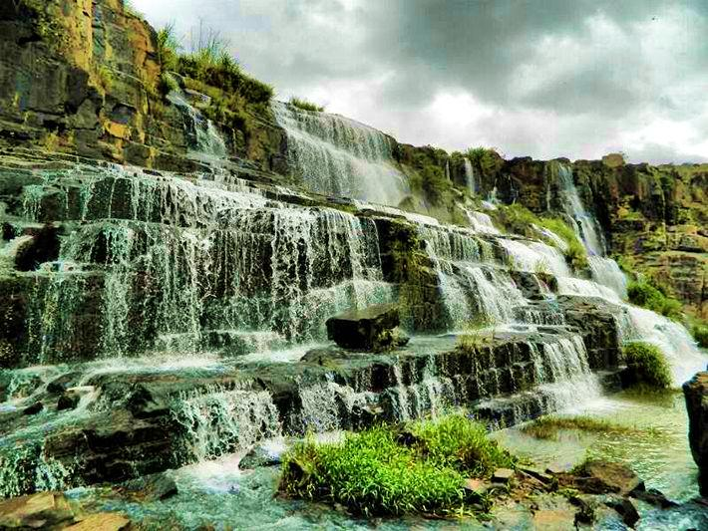
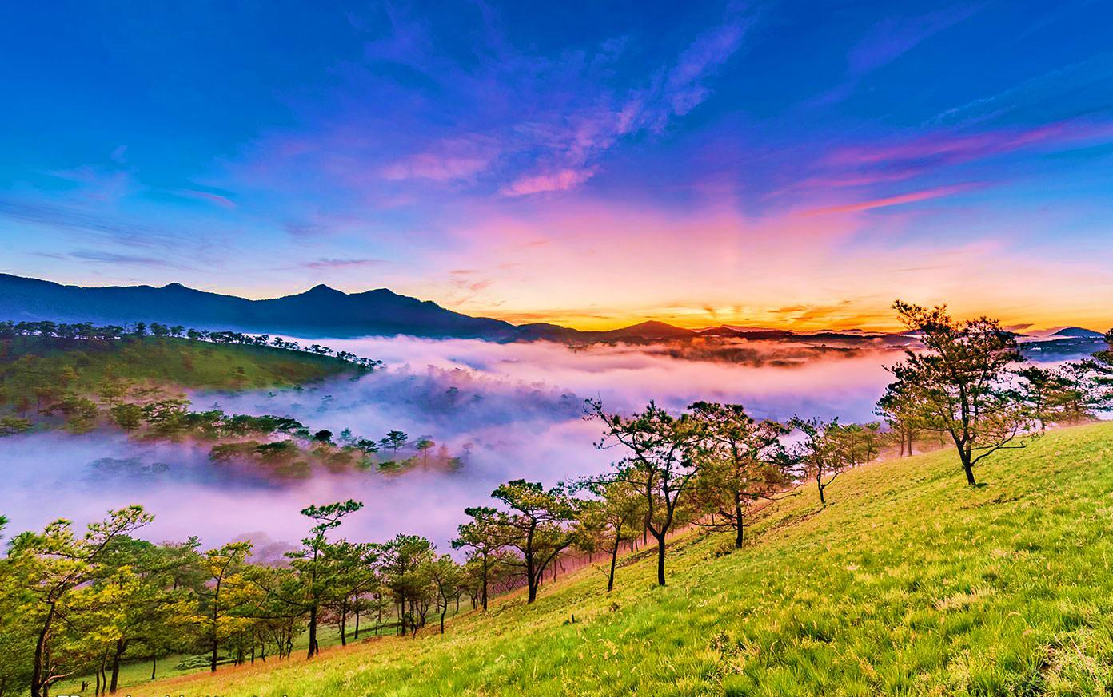
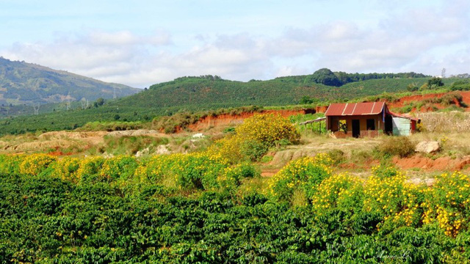
Cao nguyên Đắk Lắk
Cao nguyên Kom Tum
Cao nguyên Kom Tum
Cao nguyên Di Linh
Cao nguyên Đắk Lắk
Cao nguyên Di Linh
Cao nguyên Lâm Viên
Cao nguyên Lâm Viên

Slide 14






2. Tây Nguyên có hai mùa rõ rệt: mùa mưa và mùa khô
Hãy chỉ vị trí thành phố Buôn Ma Thuột trên lược đồ.
Thành phố
Buôn Ma Thuột

Slide 15




Tháng | 1 | 2 | 3 | 4 | 5 | 6 | 7 | 8 | 9 | 10 | 11 | 12
Lượng mưa (mm) | 4 | 6 | 22 | 97 | 226 | 241 | 266 | 293 | 298 | 205 | 93 | 22
Mùa
Bảng số liệu về lượng mưa trung bình tháng (mm) ở Buôn Ma Thuột
Hãy cho biết ở Buôn Ma Thuột có những mùa nào?
+ Mùa mưa vào những tháng nào?
+ Mùa khô vào những tháng nào?
Mùa khô
Mùa mưa

Slide 16




Em có nhận xét gì về khí hậu ở Tây Nguyên.
Khí hậu Tây Nguyên có 2 mùa rõ rệt: mùa khô và mùa mưa.
Mùa mưa thường có những ngày mưa kéo dài liên miên, cả rừng núi bị phủ bởi màn nước trắng xóa.
Mùa khô, trời nắng gay gắt, đất khô vụn bở.

Slide 17



Tây nguyên gồm các cao nguyên xếp tầng cao thấp khác nhau như cao nguyên Kon Tum, Đắk Lắk, Lâm Viên, Di Linh,... ở đây khí hậu có hai mùa rõ rệt: mùa mưa và mùa khô.
Ghi nhớ

Slide 18

TRÒ CHƠI Ô CHỮ
1.Vùng đất cao, rộng lớn bao gồm các cao nguyên xếp tầng khác nhau.
T
Â
Y
N
G
U
Y
Ê
N
2. Cao nguyên thấp nhất trong các cao nguyên ở Tây Nguyên.
Đ
Ắ
K
L
Ắ
K

Slide 19

Chúc các Em học tốt

Slide 20
Thứ tư ngày 12 tháng 10 năm 2022
Địa lí
Tây Nguyên
1.Tây Nguyên – xứ sở của các cao nguyên xếp tầng.
Tây nguyên là vùng đất cao, rộng lớn, gồm các cao nguyên xếp tầng cao thấp khác nhau.
2. Tây Nguyên có hai mùa rõ rệt: mùa mưa và mùa khô
- Mùa mưa thường có những ngày mưa kéo dài liên miên, cả rừng núi bị phủ bởi màn nước trắng xóa.
- Mùa khô, trời nắng gay gắt, đất khô vụn bở.

